Slide 1
位相補償と⼤気損失補正のための⽔蒸気ラジオメータ
2016.12.27 VLBI懇談会シンポジウム＠山口大学
N. Kawaguchi
Professor Emeritus
National Astronomical Observatory of Japan

Slide 2
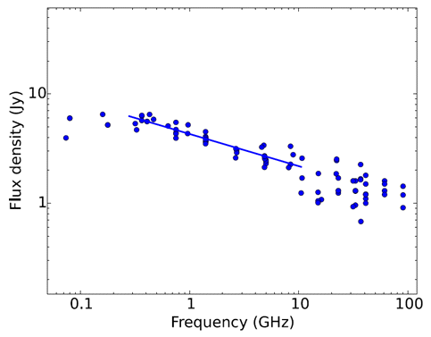
星の明るさと大気吸収
PKS
0202+149
RFI
Ionosphere
Atmospheric
absorption?

Slide 3
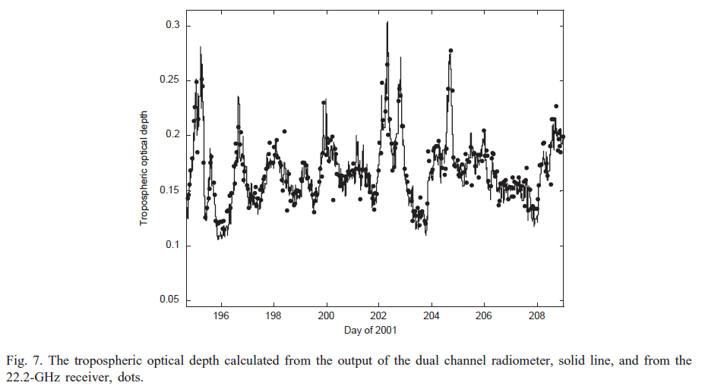
大気吸収の変動
-1.3dB
←1.2Jy
(1.6Jy
@l=30deg)
-0.43dB
←1Jy
Two weeks
Forkman_2003

Slide 4
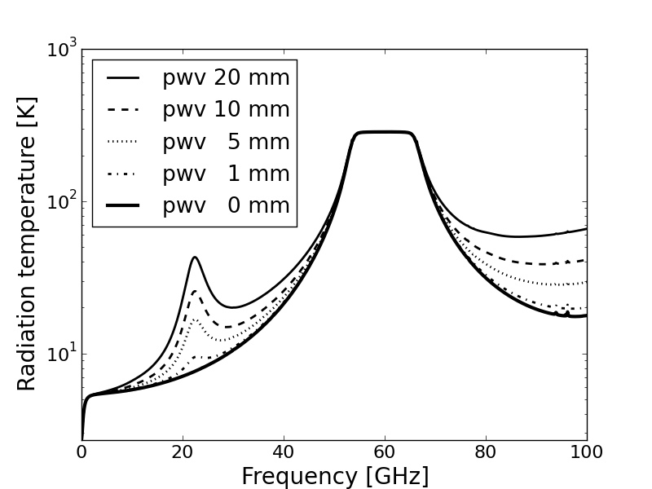
Sky Noise Temperature
300K
40K
3K
(https://www.cfa.harvard.edu/~spaine/am/)

Slide 5
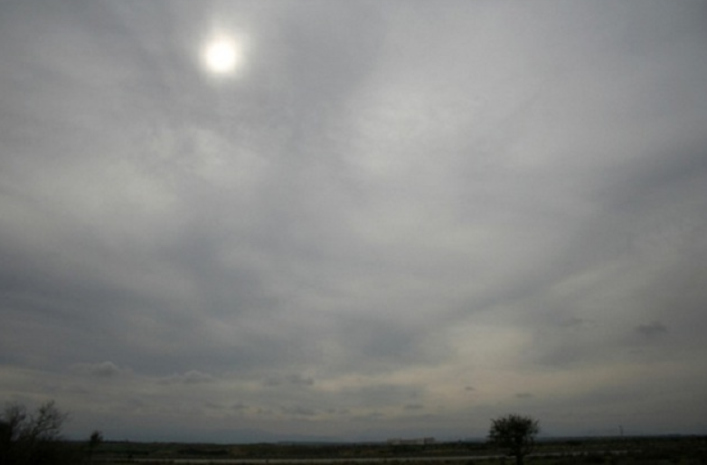
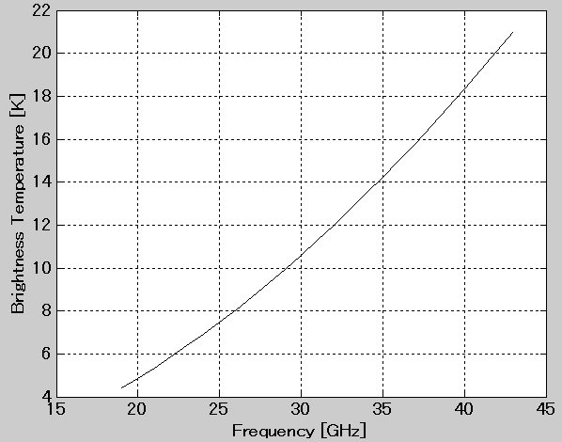
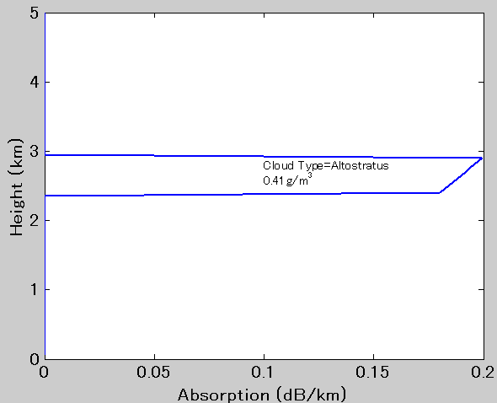
Cloud usually seen
Altostratus （高層雲）
20K
Cloud Type=2
5K

Slide 6
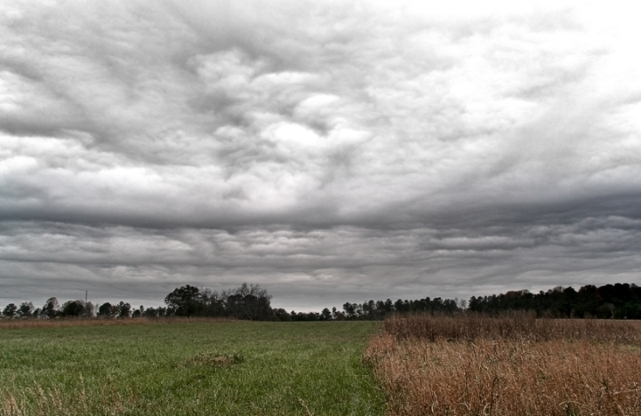
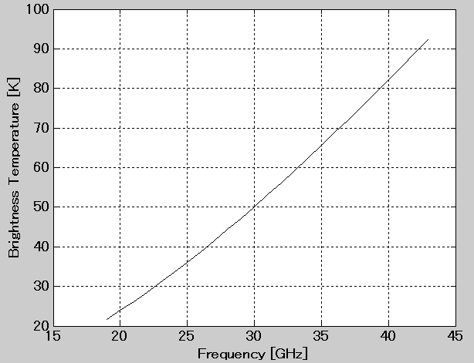
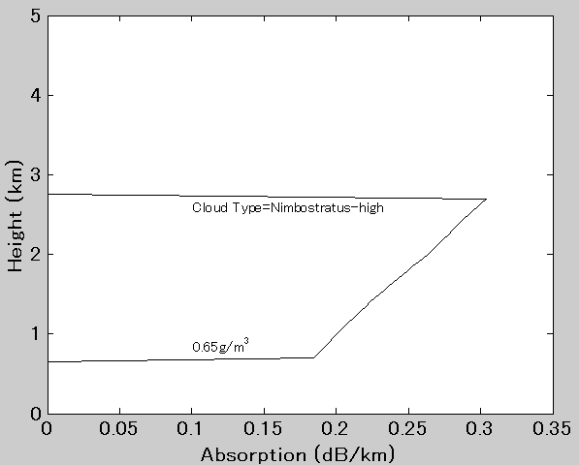
Noise under a thick cloud
Nimbostratus-high
90K
Cloud Type=9
20K

Slide 7
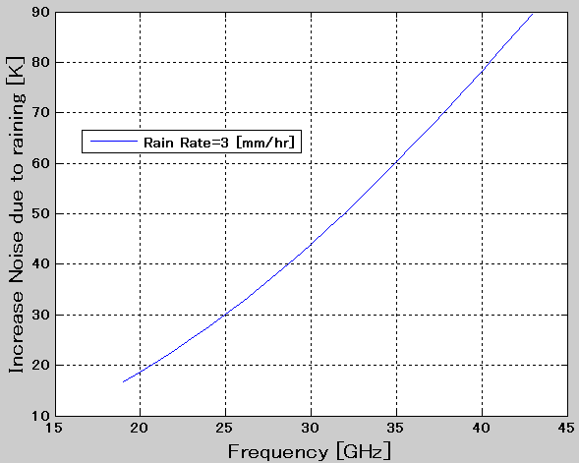
Rain Loss vs. Frequency
90K
20K

Slide 8
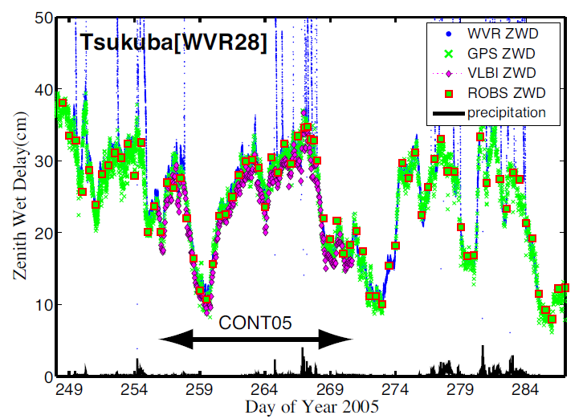
大気遅延変動
Ichikawa_2006

Slide 9
上海天文台WVR

Slide 10
VERAのGPS天頂大気遅延は不十分
仰角、方位角依存の遅延が補正不可
大気の揺らぎによる位相補償が不可
  GPS遅延は5分値のみ
  干渉計観測での位相合成に限界（コヒーレンスリミット） →10秒から100秒の位相データが必要
大気遅延の方位角依存

Slide 11
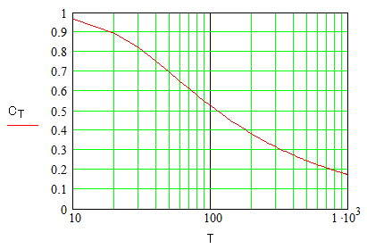
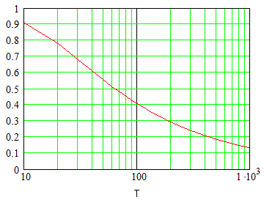
Coherence Factor at 43GHz
30% loss at 50-sec integration even in zenith direction
Flicker level=2x10⁻¹³
Flicker_White transition time=80 sec
El=90 degree
El=30 degree

Slide 12
水蒸気吸収線の計測
measured
Water vapor + Others
Oxygen, Cloud, CBB
By Nagasaki, KEK, 2015
Frequency [GHz]

Slide 13
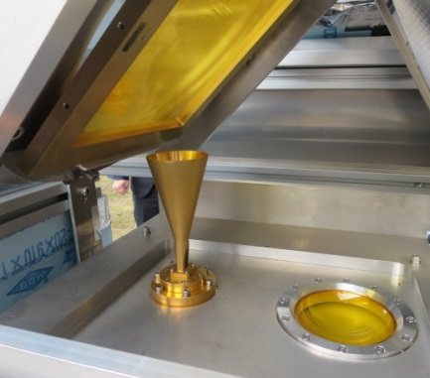
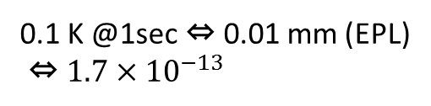
KEK/JAXAとの共同研究
DSN WVR: 5x10⁻¹²
SHAO WVR: 5x10⁻¹²
UoB WVR: 1.7x10⁻¹²
HALCA: 1x10⁻¹²
UoB Corr WVR: 1x10⁻¹²
DSN AWVR: 6x10⁻¹³
Australia WVR: 4x10⁻¹³
Maser: 1x10⁻¹³
KUMODES
(KEK)
OCTAD
(NAOJ/Eleｃｓ)
Digital
Analog
2.2 K @30sec
0.1 K @1sec ⇔ 0.01 mm (EPL)
⇔ $1.7×{10}^{−13}$

Slide 14
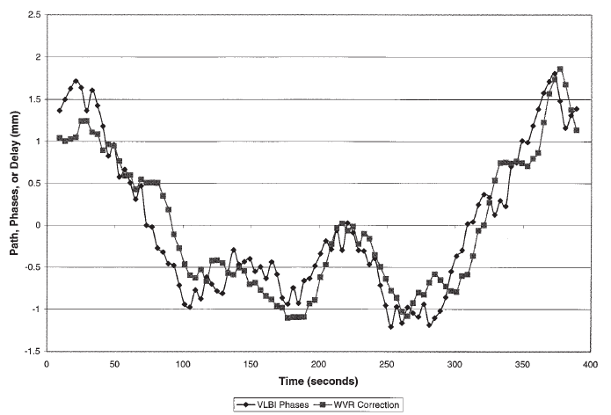
VLBI and WVR Delay
A WVR is possible to trace changes of excess path delay with an accuracy better than 1 mm.
Tahmoush and Rogers_2000
0.1~0.2mm.rms
2
WVR delay
1
VLBI delay
Delay (mm)
0
-1
100
200
300
400
Time (seconds)

Slide 15
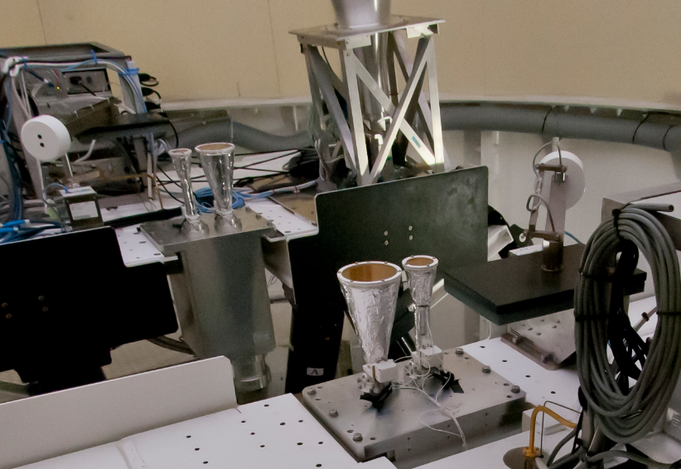
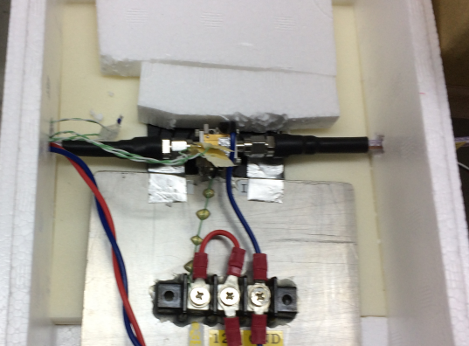
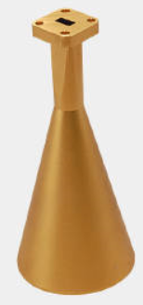
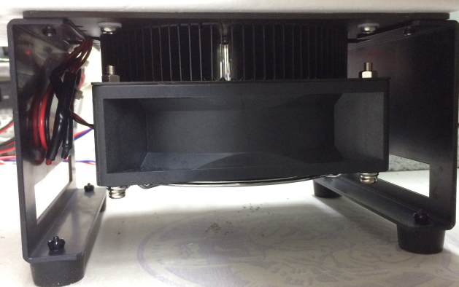
水蒸気モニタ実験@水沢
ペルチェ冷却による温度安定化（５０mKを達成）

Slide 16
まとめ
水蒸気ラジオメータの重要性（吸収と遅延）
デジタル技術の導入で世界一の精度を達成
今後の課題
  新校正技術の導入と確度の検証
  望遠鏡に搭載し、実応用試験

